Slide 1
提案摘要
團隊名稱 | yoxi 王
產品/服務名稱 | yoxi 城市生活
企業挑戰題目 | 不搭車，也打開 yoxi —— 打造高頻互動的AI出行夥伴
目標對象 | 想探索城市、找伴參與活動，或玩收藏遊戲的人。
解決方案設計重點 (至多3項) | 城市探索：依興趣找地方，保留各自原意做共同安排。 同好體驗：看清活動、名額與分攤費用，決定一起參加。 遊戲成長：玩紙鳥取得可用小物，裝扮旅伴並拍成個人紀念卡。
運用到的AI技術、 服務或模型等資源 | 本機 Qwen3.5-4B（Q4_K_M）理解需求、從資料選活動。 multilingual-e5-small（q8）比對語意。 以規則核對時間、入場費與仍未安排的需求。
預期效益簡述 | 讓不叫車時也能探索、參與和收藏，出門時接交通入口。 試用將檢驗理解、回訪、實際成行與維運成本，真人效益尚待驗證。
Notes:
我們是 yoxi 王，提出的產品是「yoxi 城市生活」，回應「不搭車，也打開 yoxi」這個企業挑戰。服務對象是想探索城市、找伴參與活動，或玩收藏遊戲的人。
設計分成三個可以各自使用、也能接著使用的部分。城市探索從興趣找地方，和朋友共同安排時保留每個人的原意。同好體驗讓參與者看清活動、名額和分攤費用，再決定是否加入。遊戲成長則透過紙鳥挑戰取得能佩戴的小物，讓玩家裝扮旅伴，自己構圖拍成紀念卡。
目前本機原型使用 Qwen3.5-4B 理解需求、處理局部修改，並從已有資料選擇活動。multilingual-e5-small 負責語意比對，規則再核對時間、入場費，以及哪些需求還沒有安排。官方解題資料尚未取得，後續會在確認資料範圍後，用於地區、場域與時段的內容規劃。
我們希望使用者不叫車時，也能探索、參與和收藏，決定出門時再接到交通入口。邀約人物與費用目前使用示例，真人效益仍待試用。第一批試用會觀察理解、回訪、實際成行與維運成本，作為改善產品和決定是否擴大的依據。
資料與畫面來源（供查閱）
官方企業題目及初賽簡報模板：https://ht-hackathon.tw/tw/challenge?item=6
https://ht-hackathon.tw/tw/faq/

Slide 2

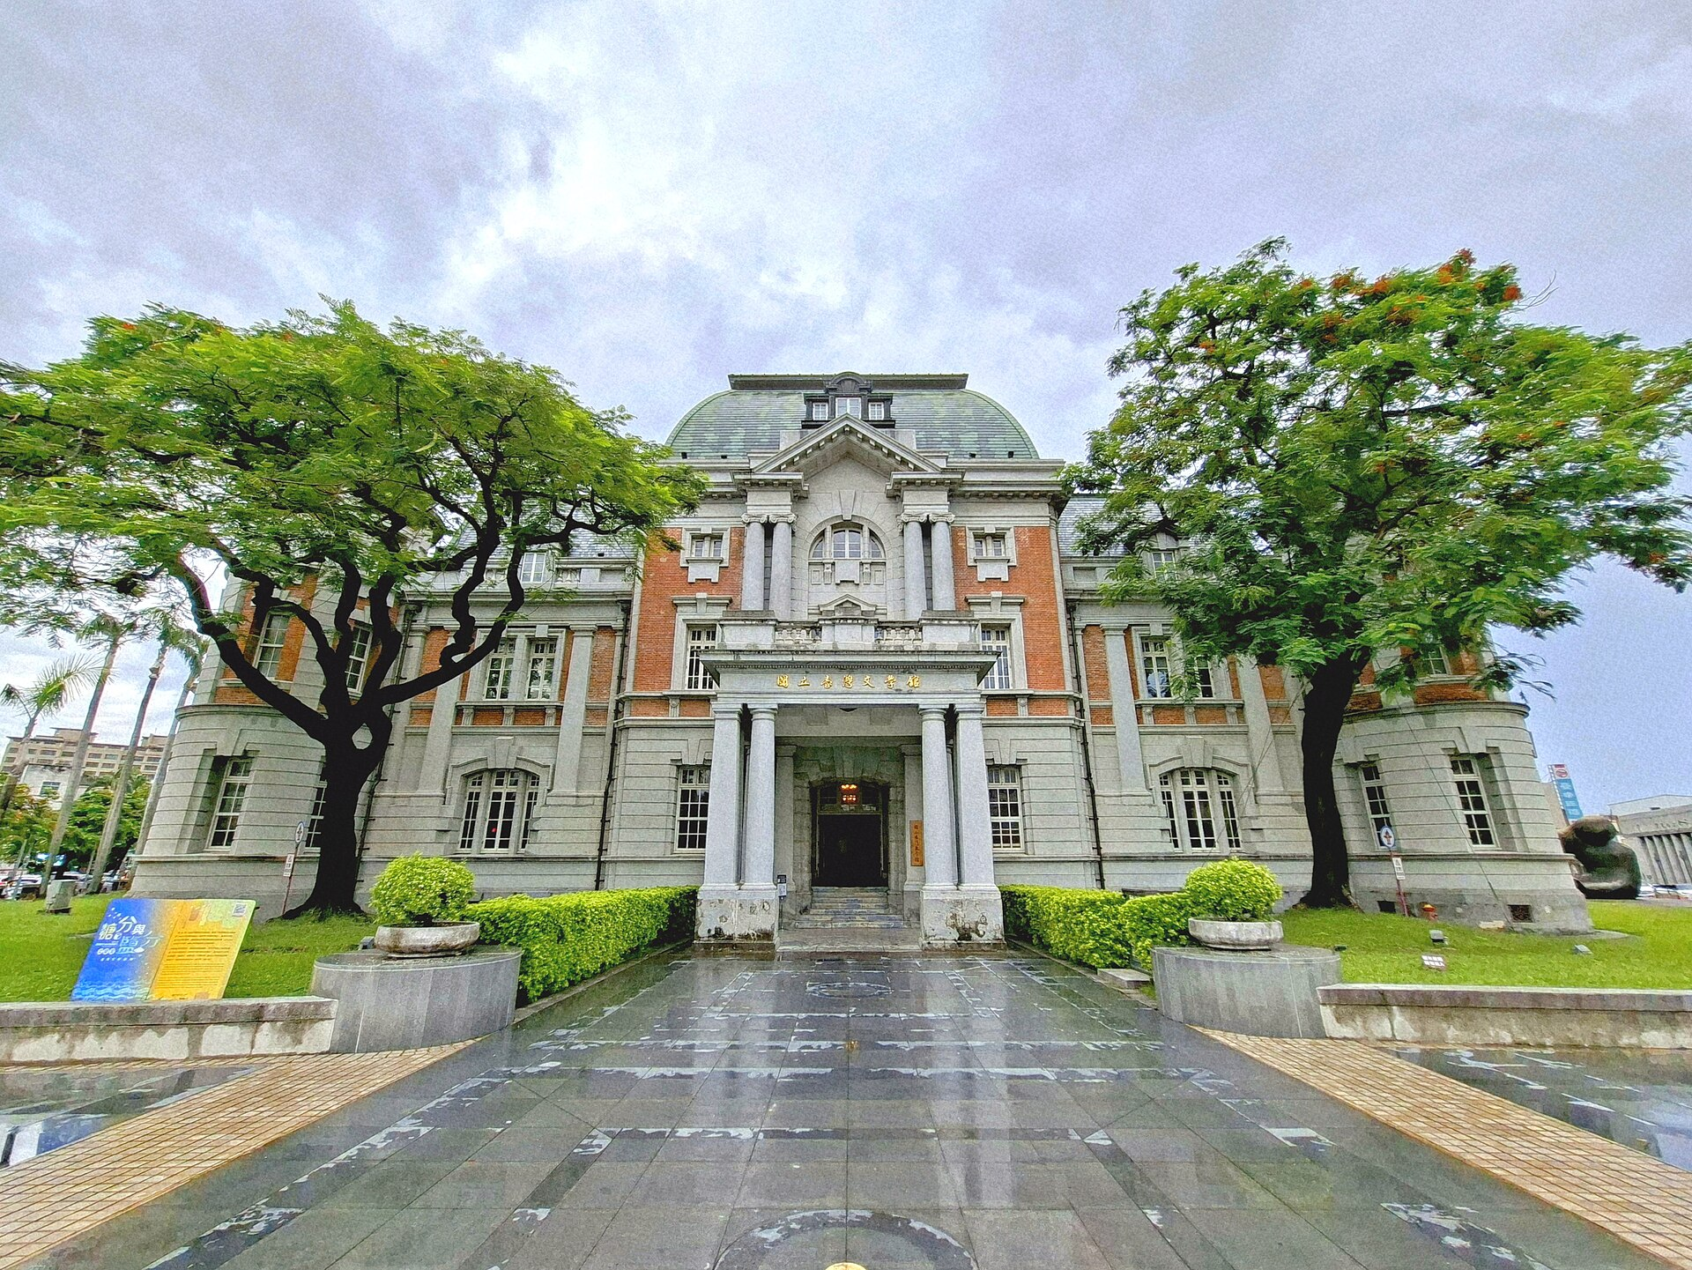
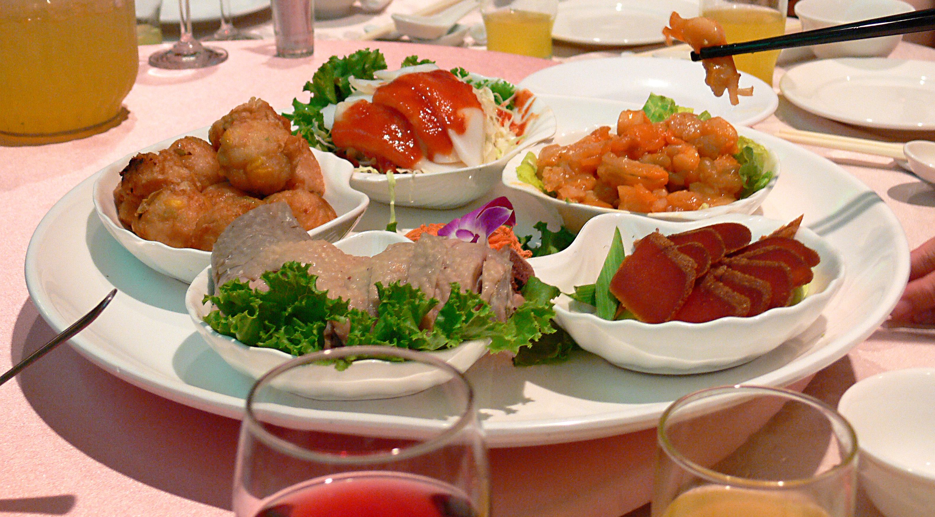
城市生活
不搭車，也打開 yoxi
國立臺灣文學館
週末一起吃台菜
免門票 · 室內看展
3 人加入，還有 1 個位子
4 人時每人 NT$600
找到喜歡的去處
找到一起參與的人
養成自己的城市旅伴
從興趣找地方，安排想做的事
加入邀約，也能和朋友一起挑地方
完成挑戰拿小物，裝扮旅伴、拍紀念卡
產品資料摘錄與實際紀念卡；邀約、人物與費用為示例，交通另計。
Notes:
我們是 yoxi 王，提案是「yoxi 城市生活」。我們希望使用者今天不叫車，也能在 yoxi 找到想去的地方、一起參與的人，或陪自己的城市旅伴玩一會兒。
想找地方，可以從興趣和條件開始，看現場能做什麼，再安排時間。想一起去，可以加入現成邀約，也可以先寫下朋友各自想做的事，再挑共同的去處。沒有出門計畫時，就和旅伴玩紙鳥，取得能佩戴的小物，自己選光線和角度，拍成紀念卡。
這三種用法各自有入口，也能沿著同一個地點接著使用。目前已做成可操作的本機原型。接下來用台南地點和合菜邀約說明，其中邀約人物與餐費是示例，交通另計。
資料與畫面來源（供查閱）
國立臺灣文學館照片：Adece033090，2025，CC BY 4.0。台菜照片：WikiLaurent，Currentlybiscuit調整，2007，CC BY-SA 3.0。兩張依版面裁切，台菜裁切版沿用CC BY-SA 3.0。書店紀念卡為本案實際操作取得的原創場景畫面。
https://commons.wikimedia.org/wiki/File:20250719%E5%9C%8B%E7%AB%8B%E8%87%BA%E7%81%A3%E6%96%87%E5%AD%B8%E9%A4%A8.jpg
https://creativecommons.org/licenses/by/4.0/
https://commons.wikimedia.org/wiki/File:Taiwanese_cuisine.jpg
https://creativecommons.org/licenses/by-sa/3.0/

Slide 3
三種打開 yoxi 的時刻
使用情境示例
當下想做的事
在 yoxi 可以怎麼開始
想看展，今天想待室內
找到免門票的室內展館
看現場能做什麼，再安排自己的時間。
想吃合菜，還缺一起吃的人
加入已有人帶頭的邀約
先看時間、名額與每人費用，再決定參加。
今天不出門，想陪旅伴玩一會兒
玩紙鳥、完成挑戰，拿小物裝扮旅伴
完成三項挑戰後，還能和旅伴來回接力。
找去處、約人與日常遊玩，都能成為打開 yoxi 的理由。
Notes:
這三種入口，對應的是不同的使用時刻。
想看展的人，可能先考慮今天要待室內、希望免門票，也想知道到了現場能看什麼。探索會把符合條件的地方和活動內容放在一起，讓他有依據挑選，再安排自己的時間。
想吃合菜的人，已經知道想做什麼，還缺的是一起參加的人。他可以先看一個有人帶頭的邀約，確認時間、剩餘名額和每人費用，再決定加入。
今天不出門的人，也可以和旅伴玩紙鳥。完成挑戰會拿到裝扮用的小物，完成三項挑戰後，還能開啟和旅伴來回接力的玩法。喜歡當下的造型和構圖，也可以拍成自己的紀念卡。
所以，使用者可以從當下想做的事開始。找地方、找同伴和日常遊玩，都各自提供了打開 yoxi 的用途。
資料與畫面來源（供查閱）
原始團隊會議與會後設計情境。文學館參觀資訊：https://www.nmtl.gov.tw/cp.aspx?n=3801

Slide 4
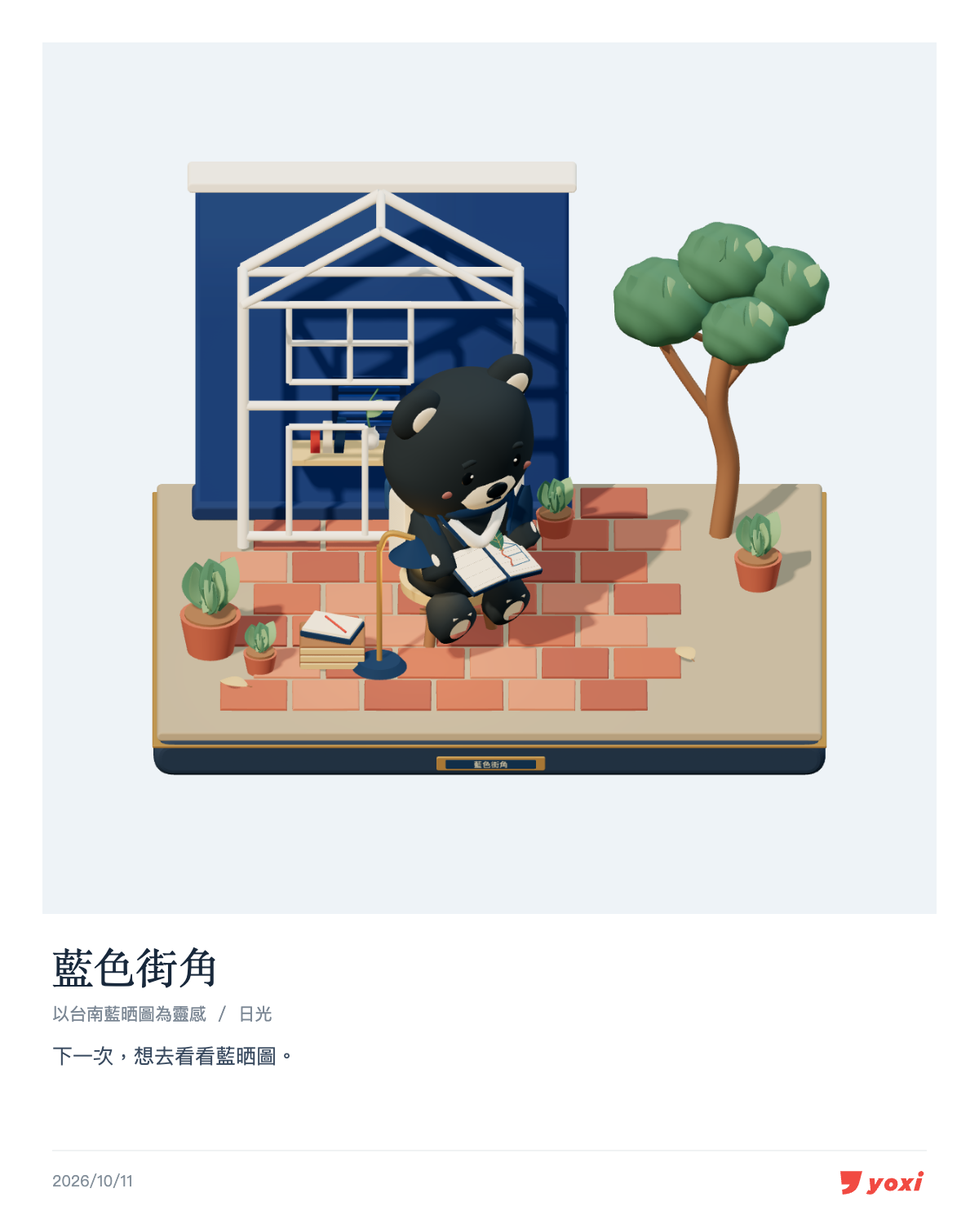
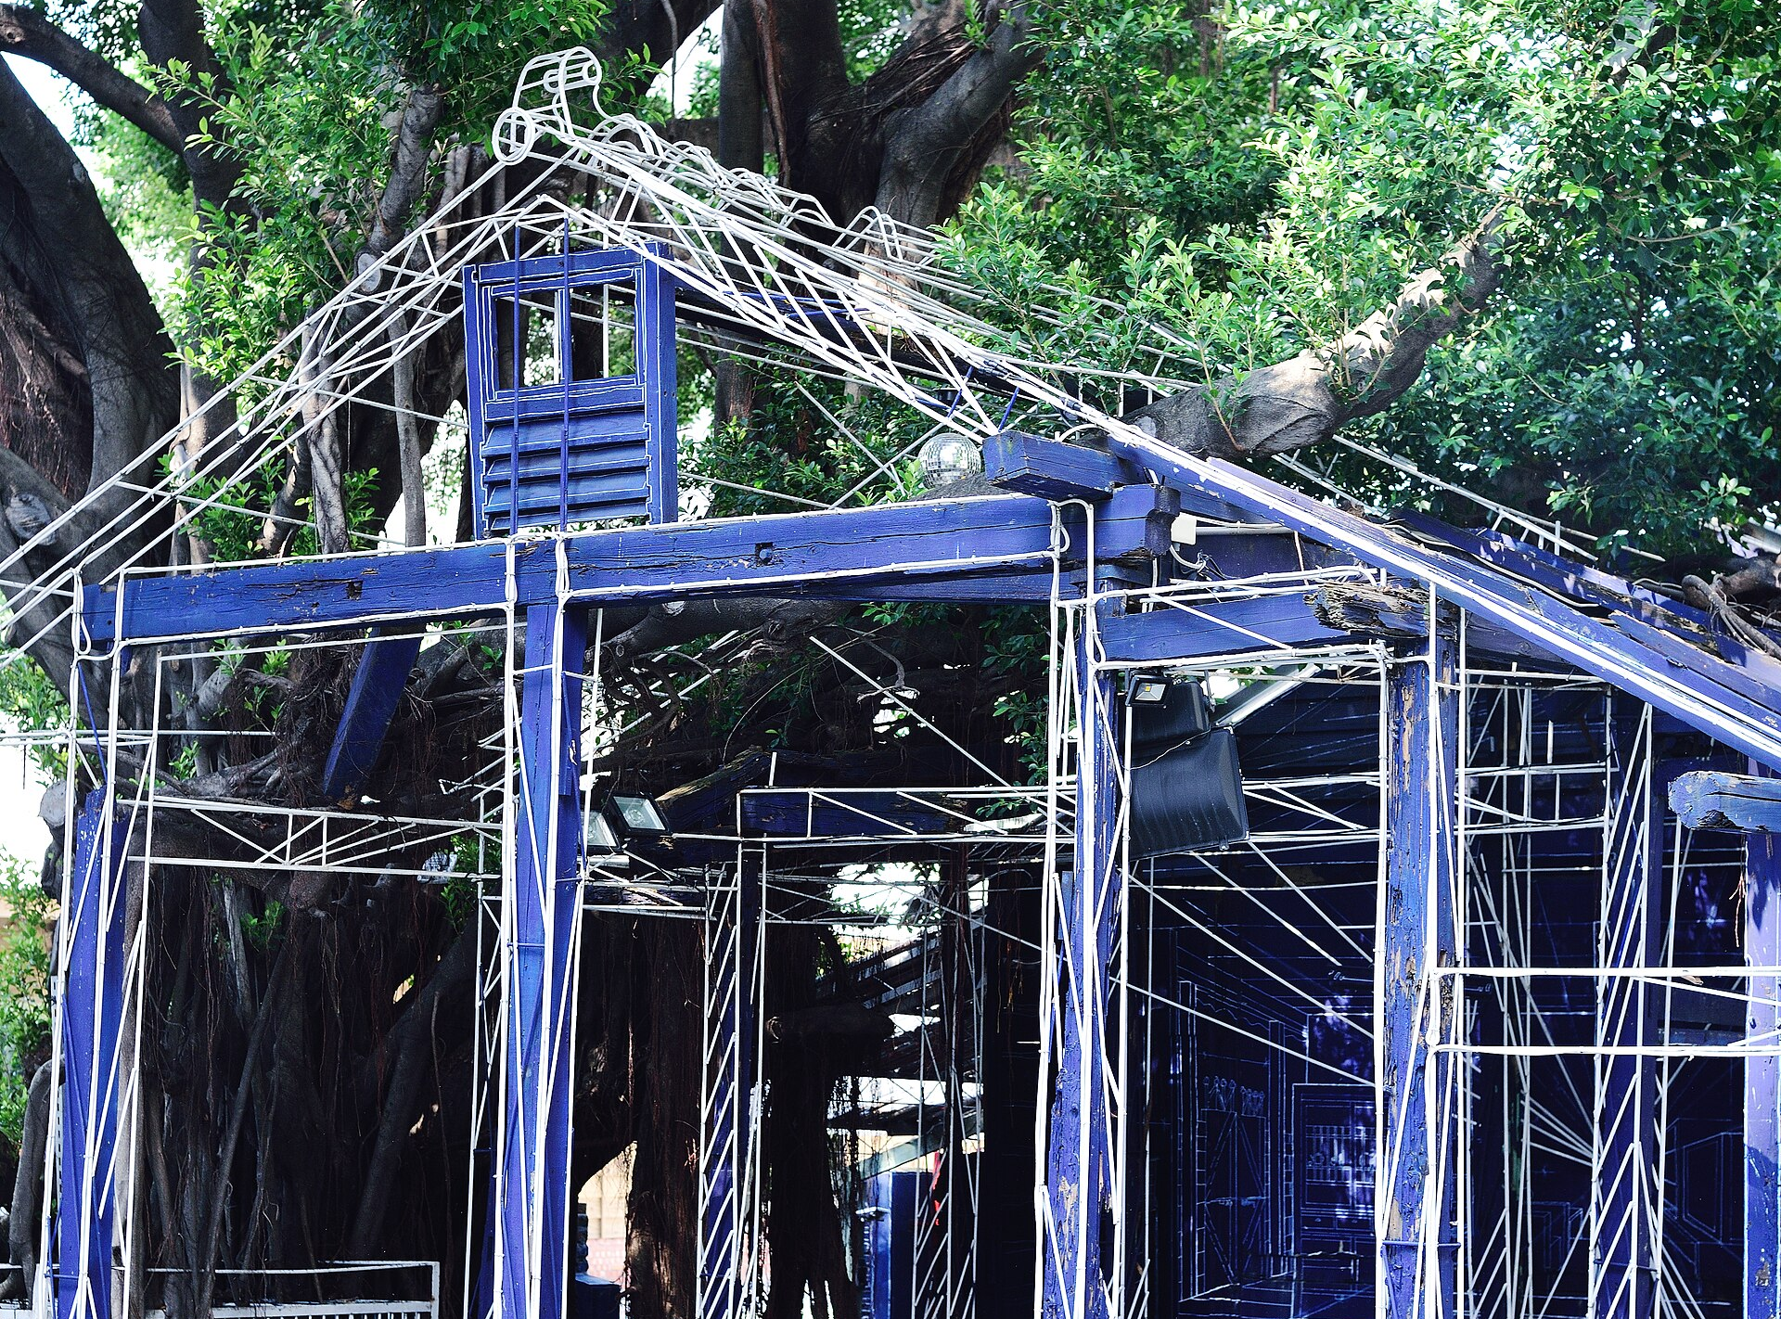
想去的地方，也能約人一起去、留下紀念
在遊戲裡喜歡這個街角，想親自去時，可以把靈感地點存起來。
想親自去
把活動與已知費用帶入邀約，
再確認日期與人數。
想留下紀念
自己的照片與旅伴紀念卡，
按同一地點一起回看。
藍晒圖文創園區
下次找地方
已存進想去清單
記下攝影與線條，開啟偏好推薦後，
下次先看符合的地方。
藍色街角
安排一趟 查看這個地點的邀約
自己裝扮與拍攝的場景卡
左圖為實際保存的原創場景卡，中圖為地點來源照片與產品資料摘錄。
Notes:
這裡用藍色街角，說明這些入口如何互相支援。
左邊的卡片，是使用者在遊戲裡裝扮旅伴、選好角度後保存的構圖。這是以藍晒圖為靈感的原創場景。喜歡這個街角、想親自去看看時，可以把真實的藍晒圖文創園區存進想去清單。
中間就是這個地點的收藏。接著安排現場時間，或找人同行，都沿用同一份地點資料。安排好的活動和已知費用會帶進邀約，再由主揪確認日期、人數及參加條件。先前挑好的內容就能繼續使用。
到訪後留下的照片，和遊戲裡拍的旅伴紀念卡，可以按同一地點一起回看，並清楚分出照片與原創場景卡。場景卡留下的是自己的裝扮和構圖，與實際到訪照片各有用途。
使用者也能記下這個地方吸引自己的事，例如攝影和線條。本人開啟收藏偏好推薦後，下次探索就優先呈現符合的地方。朋友這一次的需求則保留在共同安排裡，不會自動變成自己的長期偏好。遊戲與收藏也能單獨使用，想出門時再接著安排。
資料與畫面來源（供查閱）
藍晒圖照片：Sinchen Lin，2016，CC BY 2.0，依版面裁切。紀念卡為原創場景的實際保存結果。
https://creativecommons.org/licenses/by/2.0/
https://commons.wikimedia.org/wiki/File:18-%E5%8F%B0%E5%8D%97%E8%97%8D%E6%99%92%E5%9C%96%E6%96%87%E5%89%B5%E5%9C%92%E5%8D%80_(29484625966).jpg

Slide 5
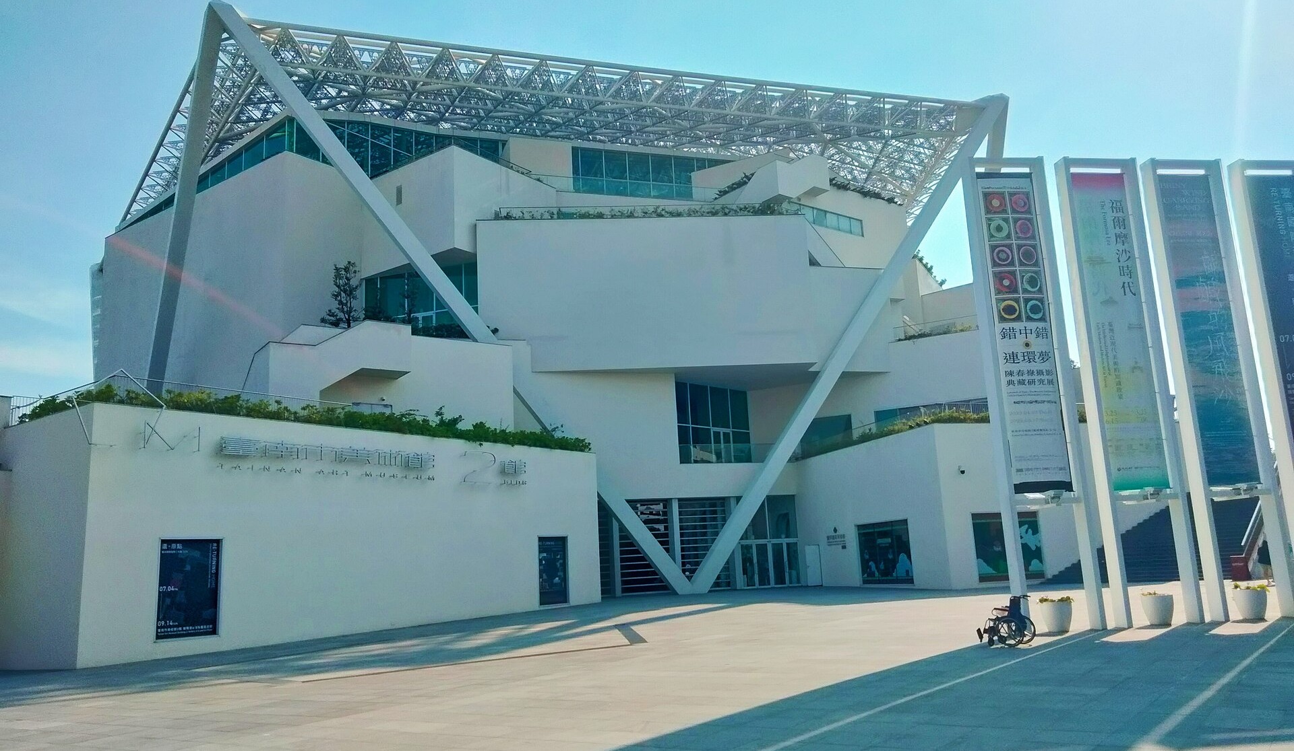
照著自己的興趣，找到想親自體驗的地方
「想拍建築線條與空間」
選好地點，再安排現場時間
看建築的層次與線條
15 分鐘
選一個角度拍建築
10 分鐘
留一段看展時間
30 分鐘
這次 55 分鐘，已知入場費 NT$160
臺南國家美術館
也能比較藍晒圖的立體框架，
或文學館的窗框與柱頭。
換一個站位，觀察水平線、立柱與屋頂，
找出自己喜歡的構圖。
目前收錄台南三個地點。停留時間為估計；交通另計，展覽與開放依館方公告。
Notes:
探索從自己想做的事開始。這個例子輸入「想拍建築線條與空間」，搜尋結果把臺南國家美術館排在前面，也保留藍晒圖和文學館作為其他選擇。
這幾個地方能拍到的內容不同。美術館可以換個站位，看水平線、立柱和屋頂的層次。藍晒圖可以比較牆上的白線和立體框架，文學館則可以觀察窗框與柱頭。使用者能依想拍的內容來選地方。
選好美術館後，這次給自己一小時、兩百元的入場預算。安排包含十五分鐘看建築、十分鐘選角度拍照，再留三十分鐘看展，合計五十五分鐘。已知一般入場費是一百六十元。這些是現場停留時間的估計，往返時間與交通費另計，當期展覽和開放區域仍以館方公告為準。
目前先收錄台南三個地點。選好的安排可以保存，再接著約人同行，到場後也能看地方介紹、留下照片和文字。搜尋因此能進一步幫助使用者決定，到這個地方要做什麼。
資料與畫面來源（供查閱）
美術館照片：Lchung9779，2025，CC0，依版面裁切。時間為整理活動估計，非真人到訪測量。地點與票價核對日：2026-10-11。
https://commons.wikimedia.org/wiki/File:Tainan_Art_Museum_Building_2_(%E5%8F%B0%E5%8D%97%E5%B8%82%E7%BE%8E%E8%A1%93%E9%A4%A82%E9%A4%A8).jpg
https://www.twtainan.net/zh-tw/attractions/detail/5533/
https://www.momatainan.gov.tw/cp.aspx?n=9522
https://www.momatainan.gov.tw/cp.aspx?n=9523

Slide 6
想吃一桌合菜，先找到一起去的人
3 人已加入，還差 1 人
加入前，先看清時間、名額和費用。
一桌 NT$2,400，4 人分攤
每人 NT$600
交通另計 10/16（五）18:00 截止
週末一起吃台菜
人數或費用變了，再確認是否參加
10/17（六）18:00 台南中西區
4 人成團，餐廳待確認
加入後重新試算，原成員確認後才成團。
房間保留聊天和安排變更，方便一起討論。
本機邀約示例。人物與餐費為測試資料，菜色為示意；尚未向餐廳訂位。
Notes:
有些活動，找到人一起參加才比較適合。合菜就是一個例子：想吃幾道一個人不方便點的菜，可以先看有哪些人也想去，再決定要不要加入。
畫面中的邀約安排在十月十七日星期六晚上六點，地點先定在台南中西區，四人成團。目前有三人，還差一位。一桌餐費先用兩千四百元試算，四人分攤就是每人六百元，交通另計，加入截止是前一天晚上六點。這是示例邀約，餐廳和菜單尚待確認，也還沒有向店家訂位。
第四個人加入後，系統會重新試算費用，並請原有成員確認這一版條件。全員同意後才顯示成團。之後如果有人退出，或時間、費用改了，其他人也能先看清變更，再決定是否繼續參加。邀約房間保留聊天與安排變更，方便大家接著討論。
這個入口把活動內容、目前還缺的人數和參加條件放在一起。已經有想同行的朋友，也可以先選同好，再一起找地方。兩種起點都能用，依當下先有活動還是先有同行的人來決定。
資料與畫面來源（供查閱）
WikiLaurent原攝，Currentlybiscuit調整，2007，CC BY-SA 3.0。依版面裁切並沿用相同授權；照片不代表合作餐廳套餐。
https://commons.wikimedia.org/wiki/File:Taiwanese_cuisine.jpg
https://creativecommons.org/licenses/by-sa/3.0/

Slide 7


和旅伴玩紙鳥，收下能帶在身上的小物
葉片書籤
第一次在書店接住後取得。
帶上後，會放在旅伴的旅行本上。
調方向、力道，讓紙鳥落在書頁上。
開窗後，還能練習克服側風。
本機實際遊戲畫面。雨後書店為原創虛擬場景；小物及經驗不代表和泰 Points。
Notes:
今天沒有出門計畫，也可以和城市旅伴玩紙鳥。玩家調整方向、高低和力道，在街角把紙鳥拋到旅伴手邊，到了書店，則要讓紙鳥停在書頁上。
書店開窗後會多一道側風，同樣的拋法可能從書頁旁邊飛過。玩家可以看落點，再調整方向和力道，練習把紙鳥送到目標位置。畫面左邊就是紙鳥停在書頁上的狀態。
成功後，拿到的是能放在旅伴身上的小物。第一次成功會取得旅行包，第一次在街角接住會取得藍屋徽章，第一次在書店接住則得到右邊這片葉片書籤。小物能轉動近看，帶上書籤後，它也會放在旅伴的旅行本上。已取得的物件會保留，重玩不會重複領取同一件。
雨後書店是原創虛擬場景。小物與經驗用在遊戲裝扮和成長，與和泰 Points 分開。完成挑戰後，玩家可以帶著取得的小物換造型、調光線，再拍成自己的紀念卡。
資料與畫面來源（供查閱）
本案製作的城市旅伴、3D場景與產品介面；畫面與紀念卡均由實際操作取得。原始團隊會議及會後遊戲、收藏設計。

Slide 8

換個光線、換個姿勢，留下自己的城市收藏
進一步玩來回接力
完成三項挑戰，旅伴升到 3 級。
牠會拋回紙鳥，換自己移動接住。
留下自己的選擇
光線、動作、角度和裝備由本人選。
已取得的小物和卡片會保留。
接著安排下一次出門
日光，坐下看書
從想去清單查看地點的邀約，
也能以同一個地點發起活動。
夜色，站著打招呼
兩張為同日實際保存的原創場景卡。目前有兩個場景、三件小物；尚未測得真人回訪效果。
Notes:
同一個場景，可以留下不同的個人選擇。左邊這張卡在日光下近看旅伴坐著讀書，右邊換成夜色、站姿和全景。光線、動作、角度與裝備都由本人選，也能加上一句想留下的話，再收進收藏冊。這兩張是在同一天保存的不同構圖。
遊戲也有後續的玩法。完成三項挑戰、讓旅伴升到三級後，就能玩來回接力。先把紙鳥送到旅伴手上或書頁上，牠會再拋回來，換玩家移動位置接住。需要多一點操作時間時，可以選擇在接回前先暫停。
目前有兩個場景、三件小物，已取得的小物和卡片會保留。下次想出門，先前存下的地點也還在想去清單，可以查看同地點的邀約，或以這個地方發起活動。
新的地方內容、活動與收藏，會是之後持續擴充的方向。現在這些操作已經能使用，至於人們會不會主動回來、回來想玩什麼或整理什麼，還需要透過真人試用了解。
資料與畫面來源（供查閱）
本案製作的城市旅伴、3D場景與產品介面；畫面與紀念卡均由實際操作取得。原始團隊會議及會後遊戲、收藏設計。

Slide 9
我想拍照、朋友想看展，AI 幫我們一起安排
我想拍窗框和柱頭的線條，
慢慢看老建築。
朋友想看文學展，
也可以一起拍幾張照片。
國立臺灣文學館
兩人現場都有 60 分鐘
每人入場預算 NT$200
我：看拱窗與柱頭，拍建築細節。
朋友：看文學展，也能在館外一起拍照。
現場約 50 分鐘 已知入場費 NT$0／人
朋友只剩 25 分鐘時
另列藍晒圖 25 分鐘拍照，文學展未排入。
由兩人決定改時間，或選用替代安排。
實際輸入與結果摘錄，目前收錄 3 個地點。停留時間為估計、不含交通；展覽內容與開放另確認。
Notes:
如果已經有想一起出門的人，共同安排會保留每個人各自想做的事。
這個例子裡，我想拍窗框和柱頭的線條，慢慢看老建築。朋友想看文學展，也願意一起拍幾張照片。兩人都能在現場待六十分鐘，每人的入場預算是兩百元。
這次結果選出國立臺灣文學館。我可以看拱窗與柱頭、拍建築細節，朋友可以看文學展，也能在館外一起拍照。同一個去處，對應到兩人不同的興趣。安排估計在現場停留五十分鐘，已知入場費每人零元，交通、當期展覽與開放情況另外確認。
接著把朋友的時間改成二十五分鐘。原本想看文學展的需求會保留，系統重新核對現有候選後，另列藍晒圖的二十五分鐘拍照安排。這個選項沒有排入文學展，對窗框、柱頭和老建築的期待，也沒有全部確認符合。
兩人可以改時間，或接受這份替代安排。選用後，哪些需求沒有安排進去，也會跟著保留到邀約中。AI 協助比較和重排，最後由參與的人決定是否接受這些改變。
資料與畫面來源（供查閱）
實際本機模型与產品操作結果；文學館照片：Adece033090，2025，CC BY 4.0，依版面裁切。
https://www.nmtl.gov.tw/cp.aspx?n=3801
https://www.nmtl.gov.tw/cp.aspx?n=3894
https://commons.wikimedia.org/wiki/File:20250719國立臺灣文學館.jpg
https://creativecommons.org/licenses/by/4.0/

Slide 10
共同安排中的 AI、資料與規則
理解每個人的原話
選擇有資料的活動
把結果對回原本的想法
Qwen 理解、程式保留
E5、Qwen 與條件核對
地點資料與規則
分清各自想做的事和條件。
只改朋友的時間，
自己的原意仍然保留。
E5 找相關內容，
規則核對時間與入場費，
Qwen 選各自可做的活動。
只剩 25 分鐘時，
文學展仍列為未安排。
兩人可改時間或選拍照。
現在使用的資料
官方資料取得後
已整理的地點與活動內容，
以及本人確認的偏好。
用地區、場域與時段趨勢，
規劃在哪裡、何時提供內容與活動。
本機 Qwen3.5-4B（Q4_K_M）與 multilingual-e5-small（q8）。目前 3 個地點；官方解題資料尚未取得。
Notes:
共同安排把語言理解、資料搜尋和條件核對分開處理。
Qwen 先理解每個人的原話，分清想做的事、時間與預算。朋友只改時間，這項改動就只更新朋友的時間條件，想看文學展的需求仍然保留，自己的條件也維持原樣。
接著，E5 用文字意思找出相關地點，規則依已整理的活動內容核對時間和入場費，Qwen 再從符合條件的候選中，選出每個人可以做的活動。自由描述與局部修改需要語言理解，時間和費用則依資料計算，活動說明也沿用有依據的內容。
最後，再把結果對回兩人的原意。原本五十分鐘的文學館安排放不進二十五分鐘裡，系統即使提出拍照選項，仍要列出文學展沒有安排。這樣兩人才能知道自己接受的是什麼改變。
目前本機使用 Qwen3.5-4B 和 multilingual-e5-small，搭配三個已整理的地點，以及本人確認的偏好。官方解題資料還沒有取得。取得後，我們會先確認資料期間、地區與分類，再用熱門上下車地點、場域屬性和時段趨勢，規劃在哪裡、什麼時候增加內容與活動。區域的整體趨勢和個人的喜好會分開處理。
資料與畫面來源（供查閱）
本案本機模型、共同安排與資料核對實作。官方資料資源：https://ht-hackathon.tw/tw/challenge?item=6

Slide 11
同一份興趣與地點，接著探索、邀約、留下紀念
服務 | 已有的強項 | 本案帶來的體驗
Google Maps | 複合需求與個人化 規劃、清單與分享 | 兩人想做、還沒安排的事留到邀約。 活動、時間與已知費用不用重填。
Meetup Timeleft | 活動報名與主辦工具 陌生人配桌與餐廳安排 | 先看合菜內容、名額與分攤費用。 人數或安排改變後，再確認參加。
Pikmin Bloom | 養成、地方收藏 朋友互動與實體活動 | 玩出可佩戴的小物，自己構圖拍紀念卡。 同地點回看場景卡與自己的照片。
下一步擴充地方內容、有人主持的活動，以及新的收藏。
依各服務官方資料比較設計重點，未做同條件真人比較。本案為本機原型；邀約與人物為測試資料。
Notes:
現有服務已經有各自成熟的做法。Google Maps 能處理複合需求、個人化推薦，也有規劃、清單和分享。Meetup 提供活動報名與主辦工具，Timeleft 安排陌生人同桌和餐廳。Pikmin Bloom 則把養成、地方收藏、朋友互動和實體活動結合起來。這裡依官方功能說明比較，各服務的推出範圍會隨地區與語言而不同。
yoxi 城市生活的設計重點，是讓使用者先前做的選擇可以接著用。兩人一起挑地方後，活動、時間和已知費用會帶進邀約，還沒安排的需求也留下來。以合菜來說，參與者先看清內容、名額和分攤費用，人數或條件改變後再確認。
遊戲的收穫則會出現在旅伴身上。旅行包可以背著，徽章別在包上，書籤放進旅行本。紀念卡由本人選擇構圖，再和自己的到訪照片按同一地點回看。
這些是目前原型能展示的連接方式，還沒有相同條件的真人比較結果。要持續提供新體驗，需要逐地更新內容、找到能主持與接待活動的人，也要繼續提供值得保留的收藏。這些地方內容和合作關係，都是後續要建立、維護的工作。
資料與畫面來源（供查閱）
下列為官方功能說明，非同需求實測。核對日：2026-10-11。
https://blog.google/products-and-platforms/products/maps/ask-maps-immersive-navigation/
https://blog.google/products-and-platforms/products/maps/order-food-in-ask-maps/
https://help.meetup.com/hc/en-us/articles/39235072484109-Finding-an-event
https://help.timeleft.com/hc/en-150/articles/28532932215964-How-Do-I-Book-an-Event
https://niantic.helpshift.com/hc/en/23-pikmin-bloom/faq/2858-postcards/
https://niantic.helpshift.com/hc/en/23-pikmin-bloom/faq/5083-local-events-hub/

Slide 12
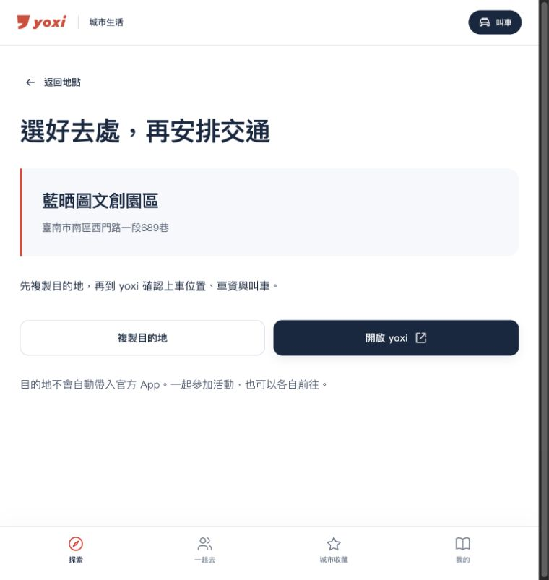
探索與邀約，帶來交通與地方合作的機會
參與者先找到想做的事
看清活動、同行者與費用，
決定參加後，各自選擇怎麼去。
主揪與店家準備接待
依確認的人數與安排準備活動，
用實際到場和回饋，調整下次內容。
yoxi 連接已選去處與叫車入口
以新增訂單與合作淨收入，
判斷這項服務是否值得持續投入。
合作模式待試用驗證。本機已提供地點與官方入口；尚無訂單回傳、真實訂位或支付。
Notes:
使用者先找到想做的事，確認要參加之後，再各自決定怎麼前往。需要叫車的人，就從已選的去處接到 yoxi 官方入口。
右邊的交通頁保留地點和地址，提供複製目的地與開啟 yoxi 的按鈕。目前目的地不會自動帶入官方 App，使用者仍要在官方 App 確認上車位置、車資，再決定叫車。這個原型還沒有訂單回傳、真實訂位或支付。
地方合作也要有清楚的分工。參與者在報名前看活動、名額和費用，主揪與店家依確認的人數及安排準備接待，活動後再看實際到場與回饋，調整下一次內容。第一批試用會先聯繫能確認內容、聯絡方式與責任分工的活動方，這些合作目前仍待建立。
對 yoxi 而言，我們希望增加有明確目的地的出行機會，也讓地方活動能持續經營。是否值得投入，要看新增訂單，以及合作收入扣除直接成本後的所得。合作費率還要和活動方確認，試用期間也會記錄支援成本，作為後續判斷的依據。
資料與畫面來源（供查閱）
企業題目：https://ht-hackathon.tw/tw/challenge?item=6
原型使用的官方交通入口：https://yoxi.go.link/aG0qg
原始會議及本案合作、交通設計。

Slide 13
先用一座城市，驗證內容、活動和再次使用
試用規劃：10 個地點、2 場活動、2 個既有場景，最多 100 名受邀者
階段 | 完成的工作
第 1–2 週 | 確認資料、範圍與權限，開始聯繫活動方。
第 3–5 週 | 帳戶與同步、介面接合，並行核對地點和測試模型。
第 6–9 週 | 多人通知、裝置與故障恢復測試，整合並修正問題。
接著 1 個月 | 邀請真人試用，記錄再次使用、到場與支援成本。
正式權限、活動供給、支援與量測準備好，才啟動試用。
規劃假設：兩人各 20 小時／週，且能分攤工程。地區與人力未定；台南僅為案例。
基準 329 小時，初排 9 週；不含尚未確定的外部等待，並非競賽交件前的工期。
Notes:
第一批試用，先選團隊能核對內容、聯繫活動方的一座城市。規劃十個地點、兩場能接待參與者的活動，遊戲沿用現在兩個場景，最多邀請一百人。台南目前是展示案例，試用城市和人力還沒有定案。
從本機原型走到多人試用，要先補正式帳戶、資料同步與刪除、通知和權限。前兩週確認資料、範圍與權限，同時開始聯繫活動方。第三到第五週處理帳戶、同步及介面接合，並行核對地點與測試模型。第六到第九週整合多人通知，再用不同帳戶和裝置檢查人數、費用變動、故障恢復與備份，修正發現的問題。
這份初排採用兩人每人每週二十小時，而且兩人都能分攤工程的假設，總工作量為三百二十九小時，先排九週。如果工程只能由一人負責，就需要重排。資料與合作的外部等待時間也要另外計入。這是正式試用的導入時程，與競賽交件時程分開。
正式權限、活動供給、使用者支援和量測都準備好後，才開始一個月的真人試用，觀察再次使用、實際到場與支援成本。
資料與畫面來源（供查閱）
本案首批工作量估算：329小時；兩人各每週20小時，初排9週。團队資源與合作供給待確認。

Slide 14
從現有原型補強到首批試用，需要多少資源
一次補強
每月試用維運
約 34 萬元
約 3.3 萬元
329 小時的人力估值 280,300 元
加 20% 準備金，共 336,360 元
雲端 2,542 元＋人力 30,275 元
合計 32,817 元／月
正式帳戶、多人同步與通知，
模型整合、內容核對與發布測試。
內容與活動聯繫、使用者支援，
系統監測與問題處理。
人力按投入時間估值；團隊自行完成，不等於同額現金支出。
單位為新台幣。沿用前頁試用範圍；工時、時薪與用量為假設。開發期雲端、未定外部費用和新增場景另估。
Notes:
沿用剛才的試用範圍，從現有原型補強到能讓真人使用，一次投入估計約三十四萬元，每月試用維運約三萬三千元，單位都是新台幣。
一次投入以三百二十九小時為基準，依工作內容，用每小時五百到九百元估值，人力合計二十八萬零三百元。再加兩成準備金，總額是三十三萬六千三百六十元。主要用在正式帳戶、多人同步與通知、模型整合、地方內容核對，以及發布前測試。這是把投入時間換算成資源價值，團隊自行完成時，現金支出不會直接等於這個數字。
每月維運估計三萬二千八百一十七元，其中雲端約兩千五百四十二元，人力三萬零兩百七十五元。人力每月估三十九點七五小時，用於內容更新、活動聯繫、使用者支援與系統問題處理，和前面的開發工作分開計算。
工時、時薪與使用量都是規劃假設，會用試用時的帳單和投入時間調整。雲端模型先按費率假設估算，正式選型還要用相同任務比較後決定。開發期間啟用的雲端環境、尚未確定的外部費用，以及新增完整場景，都另行估算。這份預算的用途，是先看清首批試用需要哪些資源，再依實際條件決定投入。
資料與畫面來源（供查閱）
本案工時與用量假設，不是已支出或報價。候選服務查價來源：
https://developers.openai.com/api/docs/pricing
https://developers.cloudflare.com/workers/platform/pricing/
https://developers.cloudflare.com/r2/pricing/
https://supabase.com/pricing
https://resend.com/pricing
https://firebase.google.com/pricing

Slide 15
有人想用、願意再用，也真的成行嗎
看得懂，想試哪一項
什麼讓人再次打開
活動能成行，也值得經營
讓第一次接觸的人自己操作，
說出會先用什麼、為什麼。
觀察哪裡卡住、哪裡有吸引力。
分開記錄探索、同行與收藏，
隔天、一週及一個月後，
回來的人做了什麼。
核對報名、到場和取消原因，
再看新增訂單、合作所得
與持續提供服務的成本。
沒看懂，改說明與操作。
看懂卻不想用，改功能與內容。
已完成本機操作與限定模型反例檢查；真人吸引力、回訪、到場及營收尚未驗證。
Notes:
真人試用要了解的，是使用者看不看得懂、想不想用，以及用了之後會不會回來。第一次接觸的人先自己操作，再說明會先用哪一項、為什麼。我們記錄他卡住的位置，也記錄他主動想繼續做的事，分清問題出在說明和操作，還是功能本身缺少吸引力。
回訪會分開看探索、同行與收藏。以首次完成這一類活動、而且已經有完整觀察期間的人為基準，記錄隔天、一週和一個月後有哪些人再使用，以及回來做了什麼。例如修改安排、加入邀約，或再玩一次紙鳥、整理紀念卡。晚加入的人，等觀察期間到了再計入。三種用途的使用頻率可能不同，也要分別解讀。
活動方面，會核對報名、到場和取消原因。營運方面，記錄維護工時、支援成本與合作所得。官方叫車訂單目前沒有回傳，取得有合法使用依據、能辨認來源的資料後，才能記錄經這個入口完成的訂單。要進一步判斷是不是新增的訂單，還需要和相同條件的基準或未使用這項功能的人比較。
AI 的作用也要在固定版本、相同資料和輸入下，和規則或語意搜尋的結果比較。現有案例顯示了功能如何運作，真人吸引力、回訪、到場和收入仍要透過試用了解。
如果使用者沒看懂，就改說明與操作。若已經看懂，卻仍不想用，就回頭改功能和內容。這些結果會幫助我們決定先改善哪裡，以及是否擴大試用。
資料與畫面來源（供查閱）
本案規劃的試用方法與條件；尚無真人結果。官方效益要求：https://ht-hackathon.tw/tw/challenge?item=6

Slide 16

今天不搭車，
也有打開 yoxi 的理由
從興趣找到想做的事
保留各自的想法，一起安排合適的去處。
看清內容與費用，再一起參加
和旅伴玩，留下自己的城市收藏
想出門時，從已選去處接到交通入口。
yoxi 王
原創場景的實際紀念卡；以藍晒圖為靈感。
Notes:
yoxi 城市生活，希望在使用者還沒決定出門、甚至今天不出門的時候，就提供具體的用途。
想找地方，可以從興趣開始，和朋友一起安排時也保留各自想做的事。想找人同行，可以先看清活動內容與費用，再決定參加。想玩一會兒，就和旅伴拋接紙鳥，帶上取得的小物，把自己選的光線、姿勢和角度留成紀念卡。
這幾種體驗各自能使用，也能沿用同一個去處接著安排。等到決定出門、需要交通時，再從已選的地點接到 yoxi 官方入口。我們的目標，是讓找去處、約人參與和留下城市紀念，都成為日常會使用 yoxi 的理由。謝謝。
資料與畫面來源（供查閱）
本案製作的城市旅伴、3D場景與產品介面；畫面與紀念卡均由實際操作取得。原始團隊會議及會後遊戲、收藏設計。

Slide 17
完整展示：從三個入口，看到各自的用途
入口 | 實際操作
城市探索 | 用「免費、室內的看展去處」搜尋，確認地點。 保存想去與想做的事，再安排停留內容。
共同安排 | 我想拍照，朋友想看展。把朋友的 60 分鐘改成 25 分鐘， 看仍未安排的原意，再選去處、保存並建立邀約。
一起參加 | 看台菜內容、名額與分攤，加入本機示例。 人數或費用改變後，各成員重新確認。
城市收藏 | 依風向調整投擲方向與力道，取得可用小物。 替旅伴佩戴、選光線與姿勢、保存自己的紀念卡。
同一個去處 | 查看同地點的個人照片與場景卡，接回安排與邀約。 確定目的地後，按需要開啟官方交通入口。
各入口可單獨使用。展示在 Mac mini 本機運行；示例人物與邀約不代表真實活動。對應正文：第 3–8、11 頁。
Notes:
完整操作可以從探索開始，輸入今天想做的事，挑地方再安排現場時間。已經有想同行的人，就先保留彼此的想法，再找共同的去處。想參加現成活動，可以看名額和費用、加入邀約。今天不出門，也能直接玩紙鳥、取得小物、保存自己的紀念卡。這些入口可以各自使用，按同一地點回看照片和紀念時，再接著做下次安排。

Slide 18
想去清單與安排：保留想做的事，再選內容
功能 | 操作與實作狀態
貼上想去的地方 | 貼文文字、具名地圖連結或地點名稱，找出已收錄的候選。 本人逐地勾選後才保存；找不到時，補全名或手動選地點。
記下想做的事 | 本人逐地確認興趣，可修改或移除。 收藏能保留「想去、考慮中、已安排、已到訪」等不同狀態。
安排一次停留 | 查看收藏地點的邀約，或安排一次停留，再自己開團。 保留想做的事、現場時間與入場費；收藏不等於報名。
原生分享與媒體 | iOS 分享選單、圖片與影片辨識尚未接入。 影片是否支援第一版仍未決定；現有入口為貼上文字。
後續規劃 | 推薦附近替代地點時，仍保留遠方原收藏。 跨城搜尋、多站路線與新內容提醒需補資料，尚未完成。
目前收錄 3 個真實地點；收藏不會自動報名、訂位或確認到訪。對應正文：第 3、4、8 頁。
Notes:
目前可以貼入含已收錄地名的文字或地圖資訊，由本人確認要留下哪些地方，再加入想去清單。收藏之後可以查看同地點邀約，也能先安排一個目的地的現場活動。目前收錄台南三個真實地點，還沒有一般社群貼文的圖片或影片辨識。手機原生分享、跨城搜尋、附近提醒和多站行程仍是後續功能，第一版是否支援影片還沒有決定。 附近替代地點是後續擴充，提供替代時仍要保留本人原先想去的遠方地點。

Slide 19
邀約會變動，費用與參加意願一起確認
示例：合菜總額 NT$2,400，3 人均分 NT$800，4 人均分 NT$600
時機 | 使用者看到與決定的事
加入之前 | 活動內容、時間、地點、成團與最多人數、截止時間。 分開顯示餐費、活動費和交通費；未知費用保留未知。
有興趣或參加 | 「先記為有興趣」保留邀約，不占名額。 確認條件才加入；已滿、過期或與自己行程衝突時不能加入。 多個候選同時等人、成團後再選，規則待定。
人數與安排變動 | 人數、時間或費用改變，更新分攤與安排版本。 其他成員收到本機通知，需看過新條件再確認。
退出與後續安排 | 退出會更新名額與分攤，主揪退出後需由成員接手。 截止前可修改安排；逾期後另建邀約，正式取消與退款流程待設計。
金額和邀約為測試示例，交通另計。加入本機邀約不會向店家訂位或扣款。對應正文：第 5、8、11 頁。
Notes:
邀約在加入前先交代活動、時間、人數、截止和費用。先記為有興趣不占名額，確認條件才參加。人數或安排改變時，費用和確認版本一起更新，其他成員看過新條件後再決定。主揪退出後，保留的團體需要成員接手。截止前可以修改安排，逾期後另建邀約。目前沒有真實訂位或金流，正式取消與退款流程仍待設計。 會議也提過同時在幾個想去的地方等人，某個選項人齊了再選擇。這個跨候選的安排仍需決定衝突和確認規則，沒有自動替使用者報名。

Slide 20
交通與互動：共同參加，也能各自前往
項目 | 目前實作與後續條件
交通入口 | 確認目的地與地址後，提供複製與官方 yoxi 入口。 上車位置、車資與叫車仍到官方 App 確認；未自動帶入地址。
本人偏好 | 確認過的興趣才參與推薦，可改、可移除，也能關閉收藏偏好。 朋友這一次的需求，保留為朋友的條件。
互動權限 | 邀約與訊息在本機測試人物間運作，封鎖會限制加入與邀請。 定位、推播、公開帳號與正式檢舉處理尚未接入。
同車與費用 | 不同上車點、繞路、等待及車資分攤仍需正式交通資料。 共同參加不強制同車；現在不估未取得的即時車資。
待設計的選項 | 匿名、同性別篩選與附近的人是會議提議，尚未實作。 須先定義同意、可見範圍、退出方式與申訴處理。
偏好設定與測試狀態目前留在本瀏覽器；跨裝置帳戶及正式權限列入試用補強。對應正文：第 3、5、8、11 頁。
Notes:
共同參加活動的人可以各自決定交通方式。原型提供已選目的地和官方叫車入口，目的地尚不會自動帶入，也不會替使用者叫車。個人偏好由本人確認，通知與封鎖目前在本機測試。正式服務還需要帳號權限、位置與推播同意。匿名、同性別選項、不同上車點和等待費用，保留為需要進一步設計的會議構想。

Slide 21
遊戲的收穫：取得小物，再帶進自己的紀念
四個任務，完成三項達 3 級，開啟來回接力。
機制 | 目前的規則
取得小物 | 任一場景首次接住，取得旅行包；街角首次接住，取得藍屋徽章。 書店首次讓紙鳥停在書頁上，取得葉片書籤。
完成任務 | 街角接住一次、從街角三個位置接住、紙鳥停在書頁上、開窗後成功兩次。 每項完成得 20 經驗，上限 60；重做同一任務不重複加經驗。
重玩與自訂 | 可調投擲方向、仰角與力道，觀察側風和落點。 已取得的小物可佩戴；紀念卡能重選構圖、光線、動作與文字。
成長的範圍 | 目前 3 級、3 件小物、2 個場景。新的玩法與收藏需要新增內容。 步數、搭車里程、會員等級與可兌換點數仍待資料和成本設計。
遊戲進度保存在本機；經驗值不等於 yoxi 里程或可兌換點數。真人樂趣與回訪尚待試用。對應正文：第 6、7 頁。
Notes:
紙鳥遊戲目前有四項任務，每項完成得到二十經驗，上限六十。完成任意三項便達到三級，可以和旅伴來回接力。首次成功能取得旅行包，在街角與書店成功則各有對應小物。玩家依風向調整投擲，也可以帶上已取得物件，重新選擇紀念卡的光線、動作和構圖。目前有兩個場景、三件小物，經驗不等於可以折抵的點數。

Slide 22
個人紀念：同一地方，保留不同的體驗
內容 | 如何保存與接續
自己的照片 | 本人選擇照片、加上文字，保存到對應地點。 同地點可回看自己的照片與場景卡，兩種來源分開標示。
場景紀念卡 | 選光線、角度、姿勢與裝備，拍成自己的卡片。 可以收藏及回去調整；線上場景不當成實地到訪紀錄。
從收藏想到出門 | 藍色街角以藍晒圖為靈感，可另存為想去的地方。 想做的事由本人確認，再接續安排與邀約。
內容的來源 | 雨後書店是原創場景，沒有對應真實店家。 真實地點的照片與故事保留來源；開放、展覽及限制須更新。
接下來的累積 | 增加地方主題、物件和玩法，讓收藏有新的內容可選。 照片投稿、文化地圖與共同紀念仍需權利、同意及審核方式。
現有場景與卡片是原創互動內容，非官方景點模型或到訪證明。對應正文：第 3、6、7 頁。
Notes:
自己的照片和遊戲裡保存的紀念卡，按同一地點放在一起回看，也會分清來源。照片可以附上想留下的文字，卡片則保留自己選的裝扮和構圖。藍色街角以真實地點為靈感，能接回想去清單；雨後書店是虛擬場景。日後若加入地方投稿、共同紀念或文化地圖，需要先處理內容來源、作者同意和更新責任。

Slide 23
模型理解語句，規則核對時間、費用與權限
部分 | 目前使用方式與選用原因
理解需求與修改 | Qwen3.5-4B，Q4_K_M，本機 llama.cpp／Metal。 處理自然語句和每個人的條件，修改其中一項時保留其餘原意。
找出相關內容 | multilingual-e5-small，q8，ONNX CPU。 用語意比對地點內容，再依現場時間與已知入場費篩選。
共同安排與導覽 | Qwen 從已整理的候選中選活動；地方問答附所依來源。 資料未支持的部分保留未知，不把即時現況由歷史資料推定。
條件與個人資料 | 名額、費用版本、成員確認及遊戲進度用明確規則處理。 本人確認的偏好才帶入推薦，朋友當次需求不改寫本人偏好。
找伴目前依興趣與條件比對，尚未使用生成模型做人員配對。
本機模型選擇考慮中文任務與現有設備；未完成同版本、同資料的多模型品質比較。對應正文：第 9 頁。
Notes:
Qwen 處理自然語句，理解每個人的需求，以及後來只改了哪一個條件。E5 找出語意相關的地方，規則再核對活動時間和入場費。共同安排從已整理的候選選活動，地方問答則保留來源和未確認的部分。名額、費用、同意版本與遊戲進度由明確規則處理。目前找伴依興趣和條件比對，還沒有用生成模型做人員配對。正式模型仍需要相同任務的比較，不能由本機成功推定正式規模的品質。

Slide 24
官方資料用來決定在哪裡、何時提供內容
官方列出的資料 | 預計用法
叫車時段與使用頻率 | 比較不同地區與時段，安排內容更新及活動供給。 試用後再核對互動和出行的關係。
場域屬性（POI） | 補足地點分類，讓興趣和活動內容有可核對的地方資料。 與景點、店家及展覽公告一起維護。
熱門上下車地點 | 辨認常見出發與抵達區域，優先核對附近的探索內容。 交通量不直接視為對某項活動的需求。
交通樞紐與活動熱點 | 安排適合轉乘、等候或活動前後的城市內容。 還要核對步行時間、開放狀況與可接待人數。
解題資料尚未取得。接入前先核對期間、地理粒度、欄位與使用範圍；區域趨勢不直接當成個人偏好。對應正文：第 9、12 頁。
Notes:
官方解題資料尚未取得。收到之後，先確認各欄位的意思、時間範圍、地理精度與使用條件，再把熱門上下車地點、場域屬性及時段趨勢用於城市內容和活動規劃。這些資料能提供區域需求的線索，個人的喜好仍需本人確認。資料如何影響推薦和供給，要在接入後用具體結果檢查。
資料與畫面來源（供查閱）
官方企業題目及初賽簡報模板：https://ht-hackathon.tw/tw/challenge?item=6
https://ht-hackathon.tw/tw/faq/

Slide 25
共同安排實例：只改朋友的時間，仍保留原意
我想拍窗框、柱頭，慢看老建築；朋友想看文學展，也能一起拍照。
比較項目 | 兩人各有 60 分鐘現場時間 | 朋友現場時間改為 25 分鐘
可用安排 | 國立臺灣文學館，50 分鐘。 拍建築細節，館內看文學展。 | 原有 50 分鐘安排放不進去。 另列藍晒圖 25 分鐘拍照。
每個人的想法 | 保留本人與朋友各自的需求。 已知入場費 0 元，交通另計。 | 朋友仍想看文學展，列為未安排。 本人要的窗框、柱頭、老建築未確認。
下一個決定 | 確認展覽、開放空間與攝影限制， 再保存安排或建立邀約。 | 選擇改時間或接受拍照替代。 未安排的內容跟著保留到邀約。
已保存真模型回覆、修正紀錄與實際操作。
尚未用相同版本、相同資料完成 AI 與規則基線的品質比較。
Notes:
這個比較固定兩人的想法與每人兩百元入場預算，只改朋友能留在現場的時間。兩人原本各有六十分鐘，可以安排五十分鐘的文學館活動。朋友改為二十五分鐘後，原方案放不進去，另列藍晒圖的拍照安排，同時保留文學展未安排，以及部分建築細節尚未確認。使用者要知道自己接受了什麼改變。這是功能案例，還沒有同版本、同資料的 AI 與規則品質比較。

Slide 26
首批地區要能到場，活動要有人負責
選擇條件 | 首批要確認的事
地區與地方內容 | 台南是目前展示案例，試辦城市尚未決定。 以團隊可到場、資料可核對、興趣主題和活動密度選擇。
活動如何開始 | 先與在地店家或主持人安排 2 場可參加的活動。 先確認內容、時間、名額與費用，再開放受邀者加入。
內容與參加支援 | 合作方核對生活資訊、菜色、評論來源與多人優惠。 團隊維護邀約，雙方事先約定未成團、取消與現場支援。
持續累積的價值 | 逐城累積可更新的地方內容、合作關係與活動經驗。 本人確認的興趣用於推薦，保存的紀念可接續回看與安排。
目前尚未確認首批合作方，也尚未形成難以複製的門檻。
試辦規劃：1 城市、10 個核對過的地點、2 場活動。實際城市與人力須確認。對應正文：第 10–12 頁。
Notes:
台南目前用來展示，正式試辦城市依團隊能否到場、內容是否可核對，以及活動供給來選擇。第一批規劃先確認十個地點和兩場活動。合作方提供內容、名額與接待，團隊負責資訊與邀約，事前約定取消和支援責任。可更新的地方內容與合作關係需要逐城累積，目前沒有已成立的合作網絡或難以複製的門檻。 地方內容還需要店家核對生活資訊、菜色和多人優惠；評論需標明來源，不能把展示資料當成真實評價。

Slide 27
每月成本會隨使用量與維護工作改變
不同用量的預算情境，並非使用者成長預測。
每月活躍人數 | 雲端費用 | 人力估值 | 每月合計
100 人試用 | 2,542 元 | 30,275 元 | 32,817 元
1,000 人 | 3,273 元 | 47,850 元 | 51,123 元
10,000 人 | 46,765 元 | 151,350 元 | 198,115 元
50,000 人 | 562,165 元 | 509,400 元 | 1,071,565 元
人力包含內容更新、活動聯繫、支援與維運。
新台幣、未稅；預算匯率 1 美元＝32 元，非即時匯率。
行銷、獎勵、現場活動、保險及外部授權費，需另詢價加入。
沿用既定功能與情境用量；各欄四捨五入，合計依未取整數值計算。對應正文：第 13 頁。
Notes:
這張表比較不同用量下的每月預算，沒有預測使用者一定會成長到這些規模。成本同時包含雲端和人力，後者負責內容更新、活動聯繫、支援與維運。金額採新台幣、未稅，預算匯率是每美元三十二元。行銷、獎勵、現場活動、保險與外部授權需另外詢價，再加入完整預算。
資料與畫面來源（供查閱）
本案工時與用量假設，不是已支出或報價。候選服務查價來源：
https://developers.openai.com/api/docs/pricing
https://developers.cloudflare.com/workers/platform/pricing/
https://developers.cloudflare.com/r2/pricing/
https://supabase.com/pricing
https://resend.com/pricing
https://firebase.google.com/pricing

Slide 28
收入要看新增的交易，以及每筆留下多少
可能的收入 | 如何判斷是否值得投入
交通服務 | 確認經此入口完成多少訂單，再與相同條件的基準比較。 新增訂單扣除該筆成本後，留下的金額才用來估算效益。
活動與合作 | 可測試活動服務費或商家合作費，須先確認合作條件。 交易總額不等於平台收入，也不重複計入同一筆收益。
每月能否支應 | 新增交通與活動的淨貢獻，加上合作淨收入， 需覆蓋每月維運、行銷、獎勵和其他持續費用。
一次投入能否回收 | 另計正式建置與開發期雲端，按預定回收期間攤回。 收入不足時，分辨交易量、每筆收益及維護工作哪裡不合適。
尚無真實收入、抽成或轉換率。需以實際合作條件與試用結果重算。對應正文：第 11、13、14 頁。
Notes:
交通與活動要先確認哪些交易是這項服務新增的，再看每一筆扣掉直接成本後留下多少。活動服務費或商家合作費還需要實際談定，交易總額不等於平台收入。持續收入必須支應每月維運、行銷、獎勵和其他費用，另外再考慮一次建置與開發期雲端的回收。目前沒有實際收入與轉換率，試用後才能重新判斷。
資料與畫面來源（供查閱）
本案工時與用量假設，不是已支出或報價。候選服務查價來源：
https://developers.openai.com/api/docs/pricing
https://developers.cloudflare.com/workers/platform/pricing/
https://developers.cloudflare.com/r2/pricing/
https://supabase.com/pricing
https://resend.com/pricing
https://firebase.google.com/pricing

Slide 29
首批試用的 329 小時，主要花在哪裡
工作 | 基準人時 | 人力估值（元）
正式帳戶、權限、資料同步與刪除 | 100 | 90,000
共同狀態、加入退出與通知 | 48 | 43,200
模型接入、索引及語意核對 | 40 | 36,000
介面接合與兩場景裝置檢查 | 40 | 32,000
10 地點核對與 2 場活動準備 | 25 | 13,500
試用規則、發布、整合與監測 | 76 | 65,600
合計 | 329 | 280,300
加 20% 回修準備金，共 336,360 元。
金額為新台幣。時薪假設 500–900 元；非報價或已支出。開發期雲端、正式 yoxi／金流介接及外部費用另估。對應正文：第 12、13 頁。
Notes:
基準三百二十九小時，主要用於正式帳戶、權限、同步與通知，再把模型、介面、地方內容和活動接合。試用規則、整合、監測與恢復也需要工時。按不同工作估算，人力價值合計二十八萬零三百元，加兩成準備金，共三十三萬六千三百六十元。這是資源估值，實際投入要依人力與接口條件調整，外部費用另計。

Slide 30
正式服務還要補上跨裝置與多人共同狀態
部分 | 實作與正式化的安排
帳戶與邀約 | 目前資料存在瀏覽器，測試人物共用本機狀態。 正式服務需登入、資料權限、伺服器同步，以及同時加入名額的處理。
通知與恢復 | 目前提供本機通知清單。正式推播需使用者同意。 共同狀態需保留版本、備份與恢復，確認失敗時不能誤報成功。
模型與雲端 | 目前 Qwen、E5 在 Mac mini 運行。雲端候選需用相同任務比較。 成本以 API、資料庫、檔案儲存和通知服務估算，尚未正式部署。
正式平台整合 | 原生手機分享、yoxi 帳號、叫車與獎勵，需另確認介接方式。 訂位、金流、退款與對帳也需服務方條件，未列為已完成能力。
目前為可操作的本機原型。首批試用與正式平台整合分開估算。對應正文：第 9、12、13 頁。
Notes:
目前原型把資料存在瀏覽器，已能實際操作，正式多人服務還要有登入、資料權限及伺服器共同狀態。同時加入、資料恢復和通知，都需要不同帳號和裝置的檢查。模型目前在 Mac mini 運行，雲端候選要做相同任務比較後才選用。原生手機分享、yoxi 帳戶和叫車獎勵，以及訂位金流，需另確認正式介接條件。
資料與畫面來源（供查閱）
本案工時與用量假設，不是已支出或報價。候選服務查價來源：
https://developers.openai.com/api/docs/pricing
https://developers.cloudflare.com/workers/platform/pricing/
https://developers.cloudflare.com/r2/pricing/
https://supabase.com/pricing
https://resend.com/pricing
https://firebase.google.com/pricing

Slide 31
試用先分清楚：看懂、想用，以及真的回來
要知道什麼 | 觀察方法與判斷
第一次能否理解 | 先讓新使用者自行看與操作，再請他說這是做什麼、想用哪部分。 記下卡住之處，分開處理文字、操作和功能本身的問題。
願不願意再用 | 以各功能首次有效使用日為起點，觀察第 1、7、30 天有沒有再次使用。 分別記錄探索、同行和遊戲的有效行動，詢問回來與不回來的原因。
有沒有形成活動 | 從看過邀約、確認加入到實際到場，分開計人數與取消原因。 查看交通入口與完成訂單也分開，不能用點擊當作搭車。
值得持續投入嗎 | 比較內容與活動維護工時、雲端帳單及實際合作結果。 看懂卻不想用，就修改內容或功能，再觀察同一問題是否改善。
目前沒有真人試用或留存結果。正式收集前需告知用途並取得必要同意。對應正文：第 14 頁。
Notes:
首次試用先讓人自行操作，再請他說明理解了什麼、會想用哪部分。探索、同行和遊戲分開記錄有效行動與回訪，以各功能首次有效使用日為起點，等觀察期間完整才比較。報名、到場、交通入口和真正訂單也分開計算。這些結果連同維護工時與合作所得，幫助團隊分辨該改說明、改操作，還是改功能與內容。

Slide 32
地方收藏如何和真實活動一起運作
Pikmin Bloom × Seattle Aquarium
2026 年 5/23–9/7，於西雅圖海濱設置 9 個遊戲地點。
參加者到各點取得與該地點相關的飾品皮克敏金色盆苗；
活動期間，每個地點每 30 天可再取得一次。
可借鏡的做法
地方機構提供場域，遊戲提供收藏與再次參與的理由。
本案可先與少數地方夥伴做主題活動，逐步累積可維護的內容。
yoxi 已提出日常互動題目，並規劃提供去識別化出行與地點資料。
我們先做可操作體驗，再用試辦檢驗參與、回訪與交通需求。
案例：Pikmin Bloom 官方活動說明
此案例說明合作形式；未取得其參與、回訪或營收數據，不能推估本案成效。官方解題資料尚未取得。
Notes:
地方收藏和現場合作已有實際案例。Pikmin Bloom在2026年5月23日至9月7日和Seattle Aquarium合作，在西雅圖海濱設置九個遊戲地點，參加者可以取得與各地點相關的飾品皮克敏金色盆苗，活動期間每個點每三十天可再取得一次。這裡可借鏡的是合作的分工：地方機構提供場域，遊戲提供能持續收藏的內容。這份公告沒有提供回訪或營收數據，所以我們只用它說明合作形式。對yoxi來說，企業已提出日常互動需求，也規劃提供去識別化出行和地點資料。本案先做可操作體驗，再和少數地方夥伴試辦，確認使用者想參與什麼，以及是否帶來新的出行需求。
資料與畫面來源（供查閱）
Pikmin Bloom官方活動公告：https://pikminbloom.com/news/may26-seattleminiwalk?arkp=1&country_code=JP&game_client=android
企業題目：https://ht-hackathon.tw/tw/challenge?item=6

Slide 33
把後續功能接回三個體驗，保留各自的好處
延伸方向 | 增加的用途與下一步條件
分享與遠方收藏 | 從手機分享選單帶入貼文，確認其中多個地點。 跨城查找、附近提醒與多站行程，需媒體解析、定位與路線資料。
地方蒐集與投稿 | 展覽蒐集、文化地圖、日記與投稿；同角度拍照可設定時間及相似度。 挑戰與解鎖需先定義判定、來源、同意和審核，保留自願參加。
成長與回饋 | 加入車輛貼紙、小驚喜、主題收藏與會員等級。 步數、消費和里程連動，需本人授權、資料介接與獎勵成本。
找到更多同伴 | AI 找伴、跨圈活動、神祕目的地與戀愛巴士是延伸提議。 長途順風車、不同上車點共乘，需供給、等待費用與責任安排。
以上為會議或會後保留構想，尚未全部實作或決定納入第一版。影片輸入是否屬第一版仍待決定。
Notes:
後續功能繼續支持三個體驗。分享、跨城收藏和提醒幫助安排出門；展覽蒐集、照片、日記和文化地圖保留地方發現；里程、貼紙和會員成長增加不同回饋。AI 找伴、跨圈活動和其他同行形式也保留為提議。這些功能尚未全部納入第一版，每一項都要補對應的資料、供給、權限與成本，才排進實作。 同角度拍照曾討論時間和相似度條件。要做成自願參加的挑戰，還得先定義如何判定，不影響平常拍紀念照。

Slide 34
官方條件與地方資訊的來源
競賽要求
地方內容
yoxi 題目與資料資源
藍晒圖文創園區：地點與參觀資訊
官方 FAQ 與繳件規定
藍晒圖公共藝術：創作沿革
一頁七欄摘要，正文至多 15 頁。
附錄另列，正式繳交 PDF。
國立臺灣文學館：參觀資訊
國立臺灣文學館：館舍歷史
原始模板保存在團隊資料網站。
臺南國家美術館：票價資訊
團隊會議與官方資料
臺南國家美術館：開館時間
來源提供地方事實，活動安排與停留時間由本案設計。
來源照片不代表即時現況，當期展覽與店家營業須再確認。
來源核對日：2026-10-11。連結可點選；細節與原始檔另存研究紀錄。
Notes:
官方題目、繳件規定與地方資訊都保留原始來源連結。地點的事實與本案設計的活動安排分開。展覽、營業和票價會變動，實際使用前仍需依官方最新公告確認。

Slide 35
服務比較與雲端估價的依據
同類服務的官方功能說明
候選服務的價格
Google Maps：Ask Maps
OpenAI：API 費率
Google Maps：在 Ask Maps 訂餐
Cloudflare：Workers 費率
Meetup：尋找可參加的活動
Cloudflare：R2 費率
Timeleft：預約活動
Supabase：方案與用量
Pikmin Bloom：明信片
Resend：交易信費率
Pikmin Bloom：地方活動
Firebase：FCM 費率
功能說明用於比較設計，不代表完成同需求實測。
雲端候選尚未正式採用；估價的用量與人力另列假設。
核對日：2026-10-11。各服務適用國家、方案、用量及超額條件，須依正式採用時版本確認。
Notes:
同類服務依官方功能說明比較，沒有把功能介紹當成相同需求的實測結果。雲端候選費率來自各服務官方價格，採用前需要依方案和實際用量重新確認。

Slide 36
照片與產品畫面的來源
國立臺灣文學館照片
Adece033090，2025。CC BY 4.0，依版面裁切。
藍晒圖白天照片
Sinchen Lin，2016。CC BY 2.0，依版面裁切。
台菜婚宴拼盤照片
WikiLaurent，Currentlybiscuit 調整，2007。
CC BY-SA 3.0，依版面裁切；照片裁切版沿用相同授權。
城市介面、3D 場景、旅伴與小物為本案製作。
投影片使用實際操作畫面與保存的紀念卡；雨後書店為虛擬場景。
CC BY 4.0
CC BY 2.0
CC BY-SA 3.0
yoxi 標誌來自官方網站，用於本次企業挑戰提案；不表示獲得正式產品或商業授權。
Notes:
照片按原作者與授權列出，依簡報版面做了裁切。城市介面、旅伴、場景和小物是本案製作，畫面取自原型操作與實際保存的卡片。照片和場景卡不代表本人到訪或正式合作。
資料與畫面來源（供查閱）
https://commons.wikimedia.org/wiki/File:Tainan_Art_Museum_Building_2_(台南市美術館2館).jpg

